Slide 1
Reisen machen klug-sind die Hauptstädte der deutschsprachigen Länder sehenswert?
Podróże kształcą-czy warto zwiedzić stolice krajów niemieckojęzycznych?
Prezentacja przygotowana przez:
Marcina Trzcińskiego, Miłosza Gaździka i Kacpra Kęska.

Slide 2
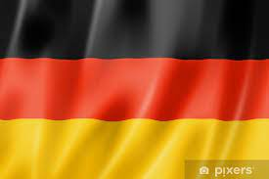
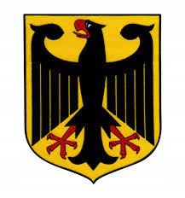
Deutschland
Niemcy
Dd

Slide 3
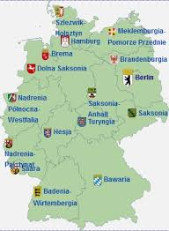
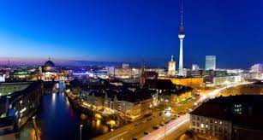
Deutschland liegt in Mittleuropa. Die Hauptstadt von Deutschland ist Berlin. Das Land besteht aus 16 Bundesländern und zählt 83 Millionen Einwohner.
Niemcy leżą w Europie Środkowej. Stolią Niemiec jest Berlin. Kraj składa się z 16 krajów związkowych i liczy 83 milony mieszkańców.

Slide 4
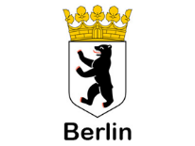
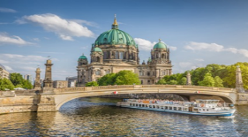
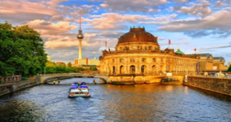
Berlin
BERLIN - ist eine sehr schöne und sehenswerte Stadt. Es zählt 3,4 Millionen Einwohner. Die Stadt liegt an der Spree und wurde im Jahr 1237gegründet. Berlin hat einen Bären im Wappen.
BERLIN- jest bardzo pięknym i godnym zobaczenia miastem. Liczy około 3,4 miliona mieszkańców. Miasto leży nad Szprewą i zostało założone w 1237 roku. Berlin ma w herbie niedźwiedzia.

Slide 5
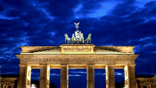
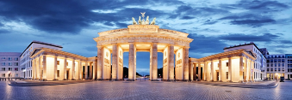
Berlin ist die größte Stadt Deutschlands und hat viele Sehenswürdigkeiten.
Berlin jest największym miastem Niemiec i ma wiele zabytków.
DAS BRANDENBURGER Tor ist das Symbol Berlins. Das Tor begrüβt alle Touristen, denn das Branderburger Tor ist das Symbol der Einheit und Freiheit. Brama Braderbusrka jest symbolem Berlina. Brama wita wszystkich turystów, ponieważ jest symbolem jedności i wolności.

Slide 6
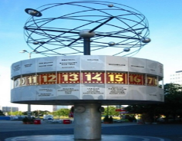
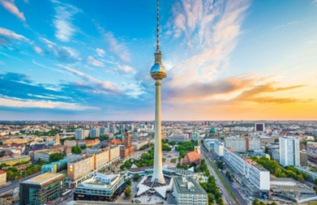
Der Alexanderplatz ist ein zentraler Platz und Verkehrsknotenpunkt im Berliner Stadtteil Mitte. Auf dem Alexanderplatz befinden sich die Weltzeituhr, der Brunnen der Völkerfreundschaft und der Fernsehturm.
Alexanderplatz to centralny plac i węzeł komunikacyjny w berlińskiej dzielnicy Mitte. Na placu Alexandra znajdują się zegar światowy, Fontanna Przyjaźni Narodów i wieża telewizyjna.
die Weltzeituhr der Fernsehturm mit dem Drehrestaurant

Slide 7
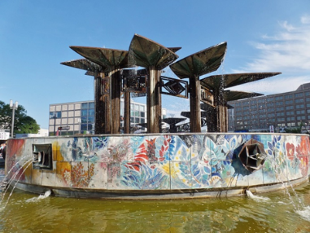
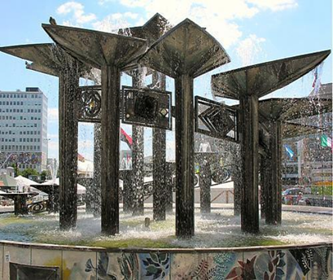
Der Brunnen der Völkerfreundschaft

Slide 8
Der Reichstag
DER REICHSTAG ist der Sitz des deutschen Parlaments und wurde im Renaissance-, Barock-, und Klassizismusstil gebaut. Besonders sehenswert ist die Glaskuppel. Von hier aus hat man eine Aussicht über die ganze Stadt. Hier gibt es auch ein Restaurant und ein Cafe.
Reichstag jest siedzibą niemieckiego parlamentu i został zbudowany w stylu renesansu, baroku i klasycyzmu. Warto zobaczyć szklaną kopułę. Stąd ma się widok na całe miasto. Znajduje się tu również restauracja i kawiarnia.

Slide 9
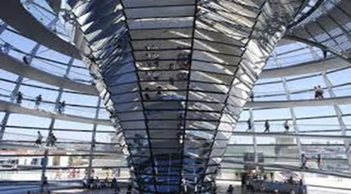
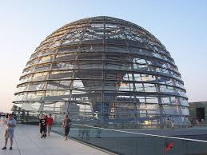
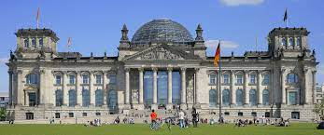
Der Reichstag

Slide 10
DIE MUSEUMINSEL
Mitten in Berlin, auf einer kleinen Insel an der Spree liegt die Museuminsel. Sie gehört zum UNESCO- Weltkulturerbe. Zur Museuminsel gehören fünf Museen: das Neue Museum ,die Alte Nationalgalerie, das Pergamonmuseum, das Bodemuseum und das Alte Museum.
Wyspa Muzeów znajduje się w środku Berlina, na małej wyspie na Szprewie. Wpisana jest na Listę Światowego Dziedzictwa UNESCO. Do Wyspy Muzeów należy pięć muzeów: Nowe Muzeum, Stara Galeria Narodowa, Muzeum Pergamońskie, Muzeum Bodego i Stare Muzeum.

Slide 11
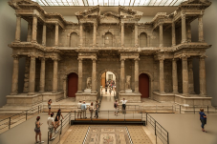
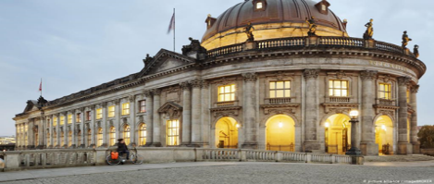
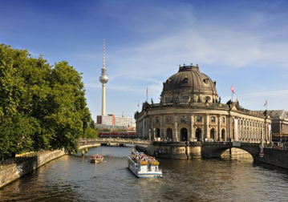
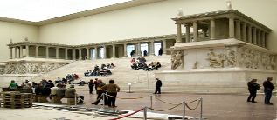
das Markttor von Milet im Pergamonmuseum
Der Altar von Pergamon

Slide 12
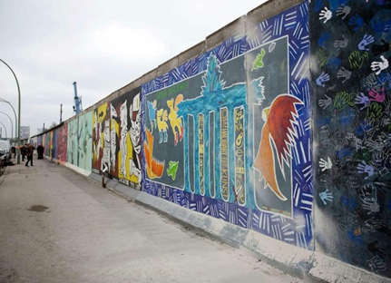
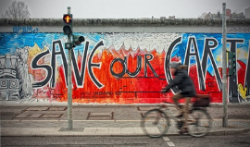
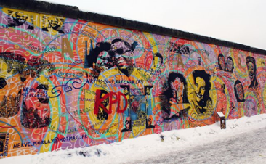
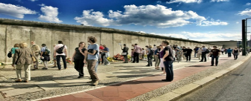
DIE BERLINER MAUER – DIE EAST SIDE GALLERY-Die East-Side-Gallery ist ein Überrest der Berliner Mauer an der Bernauer Straße und die größte Freiluft –Galerie der Welt. Sie ist 1,3 Kilometer lang.
Galeria East Side to pozostałość po murze berlińskim przy Bernauer Straße. Jest to największa galeria plenerowa na świecie. Ma 1,3 kilometra długości.

Slide 13
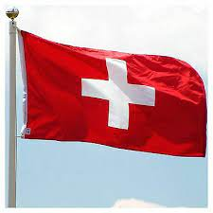
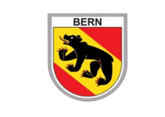
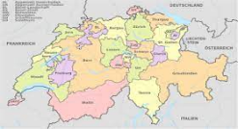
Die Schweiz
Die Schweiz liegt in Europa. Die Hauptstadt von der Schweiz ist Bern. Die Schweiz hat 8,5 Milionen Einwohner. Das Land ist in 26 Kantone geteilt. In der Schweiz spricht man Deutsch, Französisch Rätoromanisch und Italienisch.
Szwajcaria leży w Europie. Stolicą Szwajcarii jest Berno. Liczy ona 8,5 miliona mieszkańców. Kraj podzielony jest na 26 Kantonów. W Szwajcarii mówi się po niemiecku, francusku, retoromańsku i włosku.

Slide 14
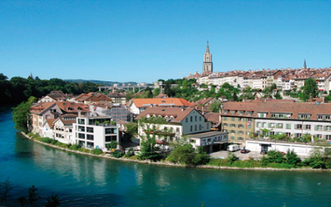
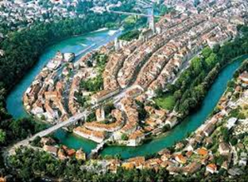
Bern liegt in einer Flussschleife der Aare und ist eine mittelalterliche Stadt. Im Wappen hat die Stadt einen Bären.
Bern leży w zakolu rzeki Aare i jest średniowiecznym miastem. W herbie miasto ma niedźwiedzia.

Slide 15
DIE AARE
Wer gerne seine Freizeit am Wasser verbringt, kann sich an der Aare sehr gut erholen. Das türkisfarbene und saubere Wasser im Fluss fällt ins Auge und lockt, deshalb genießen Berner in ihrer Freizeit den Charme der Aare und der Uferpromenade. Boote, Luftmatratzen, Pontons, Kajaks, Tauchen ... Jeder kann etwas für sich finden.
RZEKA AARE
Kto lubi spędzać wolny czas nad wodą, może bardzo dobrze wypocząć nad rzeką Aare. Turkusowa i czysta woda w rzece przyciąga Berneńczyków do cieszenia się w wolnym czasie urokiem rzeki Aare i promenady. Łódki, dmuchane materace, pontony, kajaki, nurkowanie ... każdy znajdzie coś dla siebie.

Slide 16
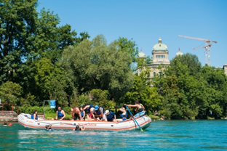
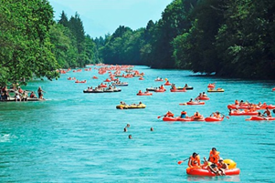
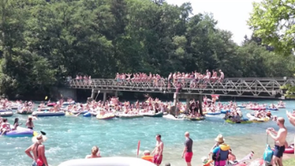
Fotos

Slide 17
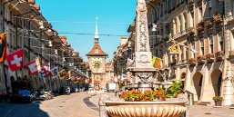
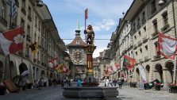
DIE ALTSTADT ist sehr charmant. Nicht nur Sandsteinhäuser mit roten Dächern begeistern Touristen, sondern auch viele Brunnen, verschiedene Skulpturen und Figuren. Die größte Attraktion sind Arkaden an der mittelalterlichen Haupteinkaufsstraße. Sie sind 6 Kilometer lang. Die Berner Altstadt gehört zum UNESCO –Weltkulturerbe.
STARÓWKA jest bardzo urokliwa. Nie tylko domy z piaskowca z czerwonymi dachami zachwycają turystów, ale również mnóstwo fontann, różnych rzeźb, czy figurek. Największą atrakcją są arkady na głównej średniowiecznej ulicy handlowej. Mają 6 kilometrów długości. Starówka w Bernie została wpisana na Listę Światowego Dziedzictwa UNESCO.

Slide 18
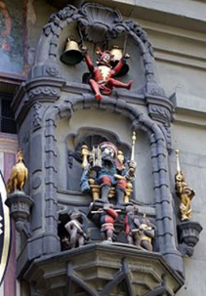
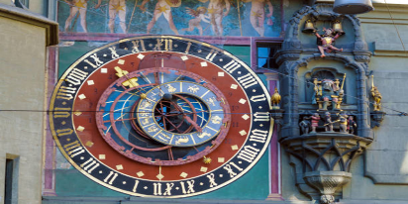
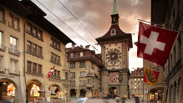
Die astronomische Uhr zeigt sogar Tierkreiszeichen und die Mondphasen
Die Aufführung mechanischer Figuren
die Zytglogge

Slide 19
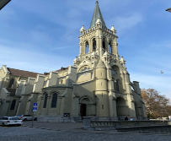
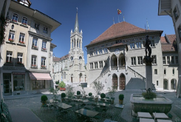
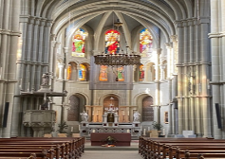
CHRISTLICHE KIRCHE ST.PETER UND PAUL
Die Kirche St.Peter und Paul ist eine neugotische Kirche aus dem 19.Jahrhundert. Sie befindet sich neben dem Rathaus. Die kleine Kirche war die erste katholische Kirche, die nach der Reformation gebaut wurde.
CHRZEŚCIJAŃSKO-KATOLICKI KOŚCIÓŁ ŚW. PIOTRA I
Kościół św. Piotra i Pawła to neogotycki kościół z XIX wieku. Znajduje się on tuż obok ratusza. Mały kościółek był pierwszym kościołem katolickim zbudowanym w Bernie po reformacji.

Slide 20
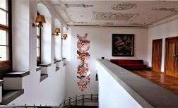
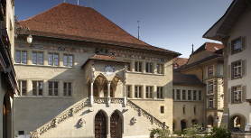
DAS BERNER RATHAUS
Das Berner Rathaus wurde ursprünglich im 15. Jahrhundert im spätgotischen Stil gebaut. Im 19. Jahrhundert wurde es umgebaut. Im Rathaus trifft sich die Kantonsregierung, um über die Politik des Kantons und der Stadt Bern zu diskutieren. An der Fassade befinden sich die verschiedenen Wappen der Amtsbezirke vom Kanton Bern.
RATUSZ
Ratusz w Bernie został pierwotnie ukończony w XV wieku w stylu późnogotyckim. W ratuszu spotyka się rząd kantonu, aby dyskutować i decydować o polityce kantonu i miasta Berna. Na fasadzie znajdują się różne herby okręgów administracyjnych kantonu Berna.

Slide 21
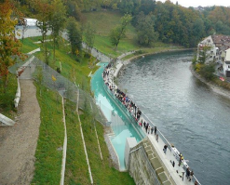
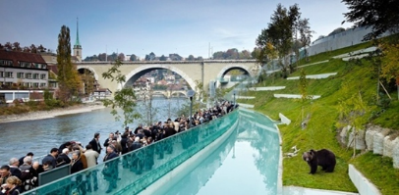
BÄRENPARK
Der Bärenpark ist ein Gehege für Bären. Er liegt am Ufer der Aare gegenüber der Altstadt und ist ein Teil des Berner Tierparks Dählhölzli.
BÄRENPARK/ Park niedźwiedzi
Park niedźwiedzi to zagroda (wybieg) dla niedźwiedzi. Znajduje się na brzegu rzeki Aare, naprzeciwko starego miasta. Jest częścią berneńskiego ogrodu zoologicznego Dählhölzli.

Slide 22
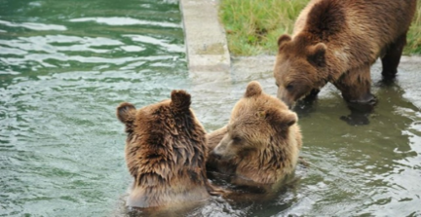
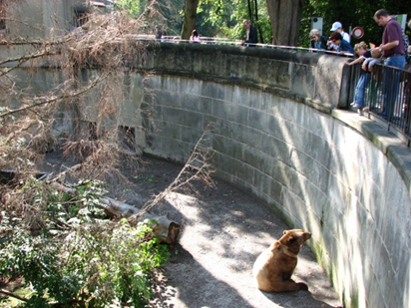
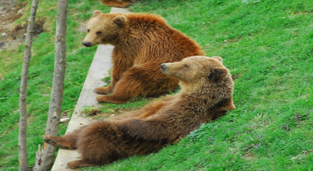
Fotos

Slide 23
TIERPARK DÄHLHÖLZLI
Im Tierpark leben mehr als 200 verschiedene Tierarten und er ist damit für die ganze Familie eine echte Attraktion.Wilde Tiere kann man in ihrem natürlichen Lebensraum entlang der einzigartigen Flusslandschaft beobachten, denn der Tierpark ist eingebettet zwischen der Aare und dem Dählhölzliwald.Zu sehen sind hier sowohl exotische Tiere als auch europäische Tierarten.
ZOO DÄHLHÖLZLI
W Zoo żyje ponad 200 różnych gatunków zwierząt, co czyni go prawdziwą atrakcją dla całej rodziny. Dzikie zwierzęta można obserwować w ich naturalnym środowisku wzdłuż wyjątkowego krajobrazu nadrzecznego, ponieważ Zoo położone jest między rzekami Aare i lasem Dählhölzli.Można tutaj zobaczyć egzotyczne zwierzęta jak też europejskie gatunki zwierząt.

Slide 24
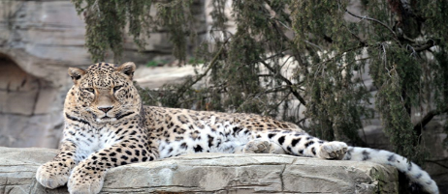
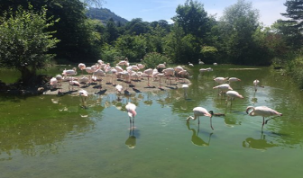
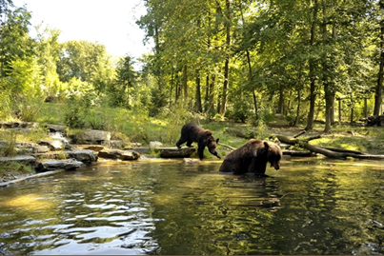

Fotos

Slide 25


PAUL KLEE ZENTRUM
Das Zentrum ist ein Museum, das aus drei welligen Gebäuden besteht. Es ist dem Maler Paul Klee gewidmet. Die Dauerausstellung besteht aus mehreren hundert Werken des Künstlers. Außerdem organisiert man hier Ausstellungen anderer Künstler.
CENTRUM PAULA KLEE
Centrum jest muzeum, które składa się z trzech pofalowanych budynków. Jest ono dedykowane malarzowi Paulowi Klee. Wystawę stałą tworzy kilkaset prac artysty, ponadto organizowane są wystawy innych artystów.

Slide 26


ROSENGARTEN
Der Rosengarten ist ein schöner, gepflegter Park im Stadtzentrum. Es gibt hier über 220 Rosensorten. Die Lage auf einem Hügel bietet einen perfekten Blick auf die Altstadt und die Flussschleife der Aare.
OGRÓD RÓŻANY
Ogród różany jest ładnym, zadbanym parkiem w centrum miasta. Jest w nim ponad 220 odmian róży. Położenie na wzgórzu zapewnia doskonały widok na Stare Miasto oraz zakole rzeki Aare.

Slide 27



Liechtenstein
Liechtenstein- ist eines der kleinsten Länder Europas und der Welt. Es liegt in Westeuropa, in den Alpen, zwischen Österreich und der Schweiz. Der Hauptfluß ist der Rhein und die Hauptstadt ist Vaduz. Liechtenstein ist eine konstitutionelle Monarchie. Prinz Hans-Adam II regiert hier seit 1989.Das Land hat 40.000 Einwohner.
Liechtenstein ( Księstwo Liechtensteinu) jest jednym z najmniejszych państw Europy i świata. Leży w Europie Zachodniej, w Alpach, pomiędzy Austrią i Szwajcarią. Główną rzeką jest Ren, a stolicą Vaduz. Liechtenstein pod względem ustrojowym stanowi monarchię konstytucyjną. Od 1989 panuje tu książę Jan II Adam.Kraj liczy 40 000 mieszkańców.

Slide 28



Vaduz-Hauptstadt von Liechtenstein
VADUZ ist eine kleine und malerische Stadt. Die Stadt zählt 5000 Einwohner und liegt direkt an der Grenze zur Schweiz, am rechten Rheinufer, am Fuße der Drei Schwestern in den Rhätischen Alpen. Es ist ein wichtiges Kultur-, Touristen- und Finanzzentrum. Es ist auch die Hauptstadt der Erzdiözese der römisch-katholischen Kirche (des Erzbistums). Das Städtle Vaduz ist sehenswert, denn es ist von historischen und modernen Meisterwerken geprägt.
VADUZ jest małym i malowniczym miastem. Liczy 5000 mieszkańców i leży bezpośrednio przy granicy ze Szwajcarią, na prawym brzegu Renu, u podnóża pasma górskiego Drei Schwestern (Trzy siostry) w Alpach Retyckich. Jest ważnym ośrodkiem kulturalnym, turystycznym i finansowym. Jest także stolicą archidiecezji kościoła rzymsko-katolickiego (arcybiskupstwa). Warto zobaczyć małe miasteczko Vaduz, ponieważ charakteryzuje się historycznymi i nowoczesnymi arcydziełami.

Slide 29

DAS SCHLOSS VADUZ
Das Schloss Vaduz ist der Sitz der Fürsten von Liechtenstein und thront rund 120 Meter über der Hauptstadt Vaduz. Es ist das Wahrzeichen der Stadt und schon von weitem sichtbar. Das Schloss ist über 700 Jahre alt und wurde auf einem steilen Felsenkamm im gotischen Stil gebaut. Die Fürstenfamilie wohnt im Schloss, deshalb kann man es von innen nicht besichtigen.Von oben hat man einen großartigen Blick auf Vaduz und das Rheintal.
ZAMEK VADUZ
Zamek jest siedzibą książąt Liechtensteinu i wznosi się około 120 metrów nad stolicą Vaduz. Jest symbolem miasta i widać go z daleka. Zamek ma ponad 700 lat i został zbudowany na stromym grzbiecie skalnym w stylu gotyckim. W zamku mieszka rodzina książęca, dlatego nie można go zwiedzić od wewnątrz.Z góry rozpościera się wspaniały widok na Vaduz i dolinę Renu.

Slide 30




DAS SCHLOSS VADUZ-FOTOS

Slide 31



das Postmuseum
Das Postmuseum zeigt die Geschichte der Philatelie und Post in Liechtenstein. Es befindet sich im Erdgeschoss des Engländerbaus. Im Museum kann man die ersten liechtensteinischen Briefmarken von 1912 und Geräte aus der Postgeschichte sehen.
Muzeum Poczty przedstawia historię filatelistyki i poczty w Liechtensteinie.Znajduje się na parterze Engländerbau. W muzeum można zobaczyć pierwsze znaczki pocztowe Liechtensteinu z 1912 roku i urządzenia z historii poczty.

Slide 32
Die Schatzkammer
Die Schatzkammer Liechtenstein
Die Schatzkammer zeigt eine repräsentative Auswahl von Kostbarkeiten der fürstlichen Sammlungen wie Kunstwerke aus wertvollen Materialien, historische Waffen, repräsentative Geschenke von Königen und Kaisern wie Friedrich II. dem Großen und Kaiser Joseph II.
Im Museum befindet sich auch eine Sammlung von wertvollen russischen Ostereiern, darunter das welbekannte „Apfelblütenei“ von Fabergé.
Skarbiec Liechtensteinu.
W skarbcu znajduje się reprezentatywny wybór skarbów z książęcych kolekcji, takich jak dzieła sztuki wykonane z cennych materiałów, broń historyczna, reprezentacyjne dary królów i cesarzy, między innymi Fryderyka II Wielkiego i cesarza Józefa II.W muzeum znajduje się również kolekcja cennych rosyjskich jajek wielkanocnych, w tym słynnego na całym świecie „jaja kwiatu jabłoni” autorstwa Fabergé.

Slide 33




die Schatzkammer Liechtenstein- Fotos

Slide 34

Die KATHEDRALE ST. FLORIN
Die KATHEDRALE ST. FLORIN
Die Kathedrale ist eine neugotische dreischiffige Kirche. Sie wurde in den Jahren 1869 - 1873 nach den Plänen des Wiener Architekten Friedrich von Schmidt errichtet. Die Pfarrkirche St. Florin wurde am 21. Dezember 1997 im Zusammenhang mit der Errichtung des Erzbistums Vaduz zur Kathedrale erhoben.Der Patron der Kirche ist der heilige Florin.
KATEDRA ŚW. FLORYNA
Katedra jest neogotyckim kościołem trójnawowym. Kościół został zbudowany w latach 1869-1873 według planów wiedeńskiego architekta Friedricha von Schmidta. Kościół parafialny św. Floryna został podniesiony do rangi katedry 21 grudnia 1997 r. w związku z utworzeniem archidiecezji Vaduz.
Patronem kościoła jest święty Floryn.
Notes:
Zdjęcia

Slide 35





Die KATHEDRALE ST. FLORIN-Das Foto

Slide 36
Vaduz - die schöne Hauptstadt Liechtensteins
Vaduz ist das pulsierende Herz inmitten von Liechtenstein. Die Fussgängerzone vom Regierungsviertel bis zum Vaduzer Rathaus ist verkehrsfei. Geschichte, moderne Kunst, historische Sammlungen, Gastgärten, Restaurants, Fachgeschäfte: Alles im Herzen von Vaduz.
Vaduz to bijące serce w środku Liechtensteinu. Strefa dla pieszych od dzielnicy rządowej do ratusza Vaduz jest wolna od ruchu. Historia, sztuka współczesna, kolekcje historyczne, ogrody dla gości, restauracje, sklepy : wszystko w sercu Vaduz.

Slide 37






Vaduz-Fotos

Slide 38


Slide 39



Österreich
Das Land liegt im Herzen Europas,also in Mitteleuropa. Es zählt 8 Millionen Einwohner.Österreich besteht aus 9 Bundesländern. Der Längste Fluss ist die Donau.Das ist ein kleines, aber schönes Land.Die Hauptstadt von Österreich heiβt Wien.
Kraj leży w sercu Europy czyli w Europie Środkowej. Liczy 8 milionów mieszkańców.Austria składa się z 9 landów.Najdłuższą rzeką jest Dunaj.To jest mały ale piękny kraj.Stolicą Austrii jest Wiedeń.

Slide 40



Wien
WIEN ist die Hauptstadt von Österreich und gehört zu den schönsten und gröβten Städten Europas. 1,6 Millionen Menschen leben in der Stadt. Wien liegt an der schönen blauen Donau und ist die Stadt der Musik, der Kunst und Kultur und ist für Millionen von Touristen ein attraktives Reiseziel.
WIEDEŃ jest stolicą Austrii i należy do jednych z najpiękniejszych i największych miast w Europie. W mieście mieszka 1,6 miliona ludzi. Wiedeń leży nad pięknym modrym Dunajem i jest miastem muzyki, sztuki i kultury i jest atrakcyjnym celem podróży dla milionów turystów.

Slide 41



Das kaiserliche Wien
Ein Spaziergang durch Wien ist wie eine Zeitreise in die kaiserliche Vergangenheit. 650 Jahre lang haben die Habsburger Österreich regiert und das prägt heute noch die Stadt. Die kaiserlichen Prachtbauten von der Hofburg bis zum Schloss Schönbrunn, das Schloss Belvedere mit seinen wunderschönen Gärten und die Wiener Ringstraße – ein einzigartiger Prachtboulevard – wären ohne die kaiserliche Geschichte nicht entstanden. Die imperiale Atmosphäre zieht sich durch die Straßen und Gassen der Wiener Altstadt bis zur Stallburg, wo die Lipizzaner bis heute untergebracht sind.In Wien trifft man auf Schritt und Tritt Eleganz und Charme!
Cesarski Wiedeń
Spacer po Wiedniu jest jak podróż w czasie do cesarskiej przeszłości. Przez 650 lat Habsburgowie rządzili Austrią i do dziś odczuwalna jest w mieście atmosfera tamtych czasów. Wspaniałe cesarskie budowle od Hofburga po pałac Schönbrunn, Belweder z pięknymi ogrodami i wiedeńska Ringstrasse - jedyny w swoim rodzaju wspaniały bulwar - nie powstałyby bez historii cesarstwa. Imperialna atmosfera przebiega ulicami i alejkami wiedeńskiej starówki aż do Stallburga, gdzie do dziś mieszkają konie rasy lipicańskiej.W Wiedniu na każdym kroku spotyka się elegancję i urok.

Slide 42


DIE HOFBURG- die Kaiserresidenz
Die Hofburg ist ein unregelmäβiger Gebäudekomplex mit 18 Trakten (Flügeln), 19 Höfen, 54 Treppen und etwa 2600 Räumen.Die Hofburg war das imperiale Zentrum der Stadt und die Kaiserresidenz im Herzen von Wien. Über 700 Jahre lang vergrößerte man das Areal. Heute zählt die Hofburg zu den größten Palastkomplexen der Welt.In der Hofburg ist der unschätzbar wertvolle imperiale Reichtum bewahrt. Man kann ihn in den Kaiserappartements und in der Schatzkammer bewundern.
HOFBURG –PAŁAC CESARSKI
Hofburg jest nieregularnym kompleksem budynków z 18 skrzydłami, 19 dziedzińcami, 54 schodami i około 2600 pokojami.Hofburg był cesarskim centrum miasta i rezydencją cesarską w sercu Wiednia. Teren był powiększany przez ponad 700 lat. Dziś zalicza się Hofburg do największych zespołów pałacowych na świecie.. Nieoceniony skarb cesarstwa jest przechowywany w Hofburgu. Można go podziwiać w cesarskich apartamentach i skarbcu.

Slide 43




Die Hofburg-Geschichte
Seit dem 13. Jahrhundert wird in der Hofburg regiert. Von hier lenkten die Habsburger ein Weltreich.Von Feinden niemals erobert, wechselte das Machtzentrum innerhalb der Burg mehrmals: von der Alten Burg zum Schweizerhof bis zum Leopoldinischen Trakt, in dem auch heute noch der österreichische Bundespräsident residiert.Kern der Anlage ist der quadratische Schweizerhof aus dem späten 13. Jahrhundert. Im 16. Jahrhundert hat man die Stallburg (1558-63)und die Amalienburg (1575-88) gebaut.
W Hofburgu rządzono od XIII wieku. Stąd Habsburgowie kierowali światowym imperium. Nigdy nie zdobyte przez wrogów, centrum władzy w zamku zmieniało się kilkakrotnie: od starego zamku przez Schweizerhof (dziedziniec szwajcarski) do skrzydła Leopoldina, w którym do dziś mieszka Prezydent Austrii.Sercem kompleksu jest kwadratowy Schweizerhof (dziedziniec szwajcarski) z końca XIII wieku. Stallburg (1558-63) i Amalienburg (1575-88) zostały zbudowane w XVI wieku.
Stallburg

Slide 44
SPANISCHE HOFREITSCHULE
Die Spanische Hofreitschule ist die älteste Reitschule der Welt. Sie wurde im Jahr 1572 gegründet. Die Lipizzaner züchtet man in dem staatlichen Gestüt Piber in der Weststeiermark und sie haben ihre Stallungen in dem Renaissance Prachtbau der Stallburg gegenüber der Winterreitschule.
Die weltberühmten Vorführungen der Lipizzaner „Ballett der Weißen Hengste“ finden in der prachtvollen barocken Winterreitschule in der Hofburg im schönsten Reitsaal der Welt statt. Die Winterreitschule wurde von 1729 bis 1735 unter Karl VI erbaut.
Hiszpańska Dworska Szkoła Jazdy
Hiszpańska Szkoła Jazdy jest najstarszą szkołą jeździecką świata. Została założona w 1572 roku. Konie rasy Lipicaner są hodowane w państwowej stadninie Piber w zachodniej Styrii, a swoje stajnie mają w renesansowym budynku Stallburg naprzeciwko zimowej szkoły jeździeckiej.
Światowej sławy występy koni lipicaner - „Balet Białych Ogierów” - odbywają się w przepięknej barokowej zimowej szkole jeździeckiej w Hofburgu w najpiękniejszej ujeżdżalni świata. Zimową szkołę jeździecką wybudowano w latach 1729-1735 za Karola VI.

Slide 45





FOTOS

Slide 46
DER STEPHANSDOM
Das Wahrzeichen Wiens stammt aus dem 12. Jahrhundert und liegt mitten im Herzen von Wien. Die Wiener nennen den Dom „Steffl”. Sogar die Glocke des Stephansdoms hat einen Namen „Die Pummerin“. Sie befindet sich hoch oben im Nordturm und ist die zweitgrößte freischwingend geläutete Kirchenglocke Europas.Der Wiener Stephansdom ist 107,2 Meter lang und 34,2 Meter breit. Er besitzt vier Türme. Der höchste ist der Südturm mit 136,44 Metern.
Symbol Wiednia pochodzi z XII wieku i znajduje się w samym sercu Wiednia. Wiedeńczycy nazywają katedrę po prostu „Steffl”. Nawet dzwon katedry ma imię „die Pummerin”. Znajduje się on wysoko w północnej wieży i jest drugim co do wielkości swobodnie kołyszącym się dzwonem kościelnym w Europie.
Katedra św. Szczepana w Wiedniu ma 107,2 m długości i 34,2 m szerokości. Posiada cztery wieże. Najwyższą jest wieża południowa o wysokości 136,44 metrów.

Slide 47





FOTOS

Slide 48

Der Grüne Prater
Der Prater ist Wiens Vergnügungspark und eine grüne Oase für fast alle. Hier ist das Riesenrad, eines der bekanntesten Symbole Wiens. Das Riesenrad wurde in den Jahren 1896 -1897 gebaut.Sechs Millionen Quadratmeter umfasst der Prater und zählt zu den schönsten Stadtparks der Welt. Ausgedehnte Wiesen und Wälder sowie Wasserflächen bieten die ideale Umgebung für entspannende Spaziergänge, muntere Wanderungen, Jogging-, Rad- und Skating-Touren und vieles mehr.
Prater jest Wiedeńskim Parkiem rozrywki oraz zieloną oazą prawie dla wszystkich. Znajduje się tutaj Diabelski Młyn, jeden z najbardziej znanych symboli Wiednia. Diabelski Młyn został zbudowany w latach 1896 -1897. Prater zajmuje sześć milionów metrów kwadratowych i zalicza się do jednego z najpiękniejszych parków miejskich na świecie.Rozległe łąki i lasy oraz zbiorniki wodne oferują idealne środowisko do relaksujących spacerów, tętniących życiem wędrówek, intensywnego joggingu, wycieczek rowerowych i łyżwiarskich oraz wielu innych atrakcji.

Slide 49







FOTOS

Slide 50

DER KAHLENBERG
Kahlenberg ist ein historischer Hügel auf 483 Metern über dem Meeresspiegel. Es ist von allen Seiten Wiens sichtbar. Auf dem Hügel steht eine weiße Kirche von St. Joseph.Die Kirche ist vom kamaldulenischen Kloster aus dem 17 umgeben.Bekannt wurde der Kahlenberg durch den Polenkönig Sobieski, der im Jahr 1683 mit seinem Heer über den Kahlenberg marschierte und Wien im letzten Moment von den türkischen Belagerern befreite.
Kahlenberg to historyczne wzgórze na wysokości 483 metrów nad poziomem morza.Można go zobaczyć ze wszystkich stron Wiednia. Na wzgórzu znajduje się biały kościół św. Józefa. Kościół otoczony jest klasztorem kamedułów z XVII wieku.Kahlenberg zasłynął dzięki polskiemu królowi Sobieskiemu, który przemaszerował ze swoją armią przez Kahlenberg w 1683 r. i w ostatniej chwili wyzwolił Wiedeń spod tureckiej armii oblegającej miasto.

Slide 51





Fotos

Slide 52

Vielen Dank für Ihre Aufmerksamkeit
Dziękujemy za uwagę

